Slide 1

পরিচিতি
সবাইকে শুভেচ্ছা
উৎপল বিশ্বাস
সহকারী শিক্ষক
লখাইডাংগা মাধ্যমিক বিদ্যালয়
মণিরামপুর, যশোর।
শ্রেণিঃ ৮ম
বিষয়ঃ কৃষি শিক্ষা
মুরগি পালন পদ্ধতি
সময়ঃ ৪5 মিনিট

Slide 2
আচরণিক উদ্দেশ্য
মুরগি পালন পদ্ধতি সম্পর্কে জানতে পারবে
বিভিন্ন প্রকার পালন পদ্ধতি পারবে বলতে পারবে
বিভিন্ন প্রকার পদ্ধতির সুবিধা-অসুবিধা ব্যাখ্যা করতে পারবে

Slide 3
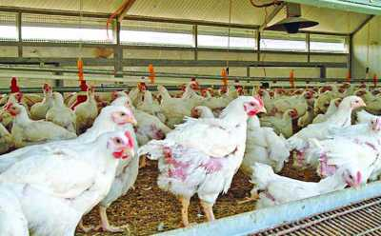
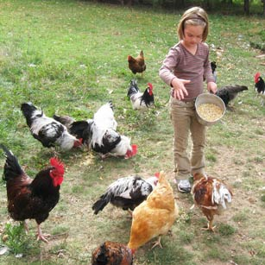
ভিডিও চিত্র ও ছবিগুলো লক্ষ্য কর

Slide 4
মুরগি পালন পদ্ধতি

Slide 5
জোড়ায় কাজ
কী কী ভাবে মুরগি পালন করা যেতে পারে?
সময়ঃ ৫ মিনিট

Slide 6
বিভিন্ন প্রকার মুরগি পালন পদ্ধতি
ছাড়া অবস্থায় মুরগি পালন
আধা ছাড়া অবস্থায় মুরগি পালন
আবদ্ধ অবস্থায় মুরগি পালন

Slide 7
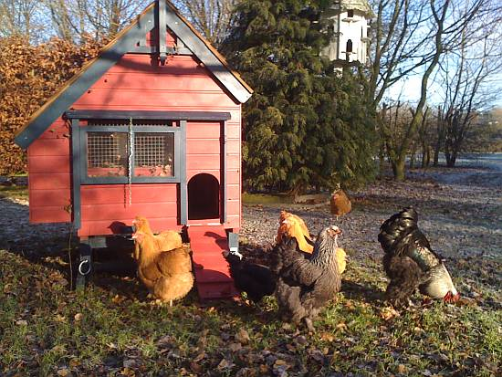
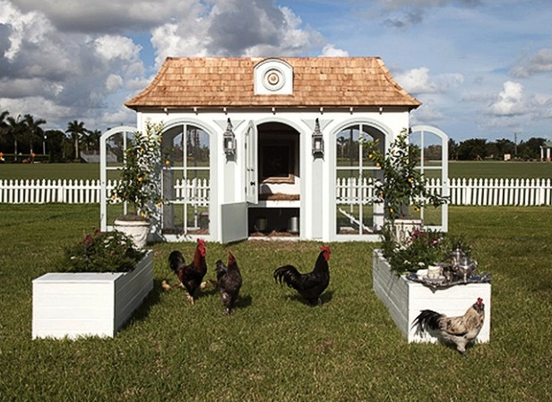
ছাড়া অবস্থায় মুরগি পালন

Slide 8
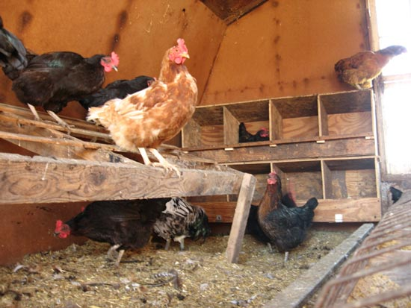
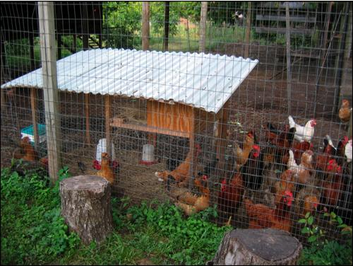
আধা ছাড়া অবস্থায় মুরগি পালন

Slide 9
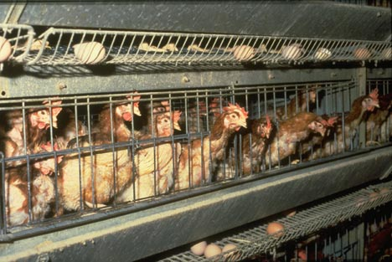
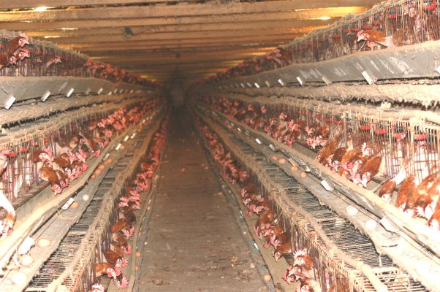
আবদ্ধ অবস্থায় মুরগি পালন

Slide 10
দলীয় কাজ
আধা ছাড়া অবস্থায় মুরগি পালন করে
তোমরা কী কী সুবিধা পেতে পারো?
সময়ঃ ১০ মিনিট

Slide 11
আধা ছাড়া অবস্থায় মুরগি পালনের সুবিধা
বেশি সংখ্যক মুরগি পালন করা যায়
সংকর ও বিদেশি মুরগি পালন করা যায়
মুরগি হারিয়ে যায় না
ঠিকমত ডিম সংগ্রহ করা যায়
মুরগি নিজের নিয়ন্ত্রনে রাখা যায়

Slide 12
মূল্যায়ন
প্রধানত কয় পদ্ধতিতে মুরগি পালন করা যায় ?
আবদ্ধ অবস্থায় মুরগি পালন পদ্ধতি কয় প্রকার ?
লিটার তৈরীতে সাধারণত কী কী উপাদান ব্যবহার করা হয় ?

Slide 13
বাড়ির কাজ
‘ ছাড়া ও আধা ছাড়া অবস্থায় মুরগি পালনে কী
ধরণের অসুবিধার সম্মুখীন হতে হয় বলে তুমি মনে কর।

Slide 14
ধন্যবাদ

